Slide 1


PERAN KECAMATAN DALAM
TATA KELOLA PEMERINTAHAN DESA MELALUI MODEL PENGUATAN PEMBINA TEKNIS PEMERINTAHAN DESA (P-PTPD)

Slide 2
TUJUAN PEMBELAJARAN
1. Mengetahui pembinaan
dan memahami dan pengawasan
dasar hukum penyelenggaraan
pemerintahan desa.
2. Memahami kedudukan kecamatan dalam
penyelenggaraan pemerintahan desa.
3. Memahami Konsepsi Pembina Teknis Pemerintahan Desa (PTPD)

Slide 3
OUTLINE PRESENTASI
1. Pembinaan dan pemerintahan desa.
pengawasan
penyelenggaraan
2. Kedudukan kecamatan dalam
penyelenggaraan
pemerintahan desa.
3. Konsepsi Pembina (PTPD)
Teknis Pemerintahan Desa

Slide 4

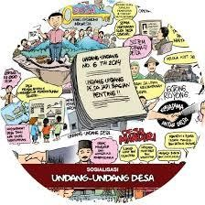
CURAH PENDAPAT
menceritakan pengalaman dan pendapatnya tentang pembinaan penyelenggaraan pemerintahan desa setelah terbitnya UU No.6 tahun 2014!

Slide 5
PEMBINAAN DAN PENGAWASAN PENYELENGGARAAN PEMERINTAHAN DESA
DASAR HUKUM
Pasal 209 dan Pasal 225, Undang-Undang Nomor 23 tahun 2014 tentang Pemerintahan Daerah
Pasal 18, pasal 19, pasal 23, pasal 112, pasal 113, pasal 114 dan pasal
115. Undang-Undang Nomor 6 tahun 2014 tentang Desa
Pasal 10, pasal 11, pasal 12. Peraturan Pemerintah Nomor 17 Tahun 2018 tentang Kecamatan
Pasal 128, pasal 129, pasal 130 dan pasal 131 serta pasal 154 Peraturan Pemerintah Nomor 43 Tahun 2014 tentang Petunjuk Pelaksanaan Undang-Undang Nomor 6 tahun 2014 tentang Desa

Slide 6
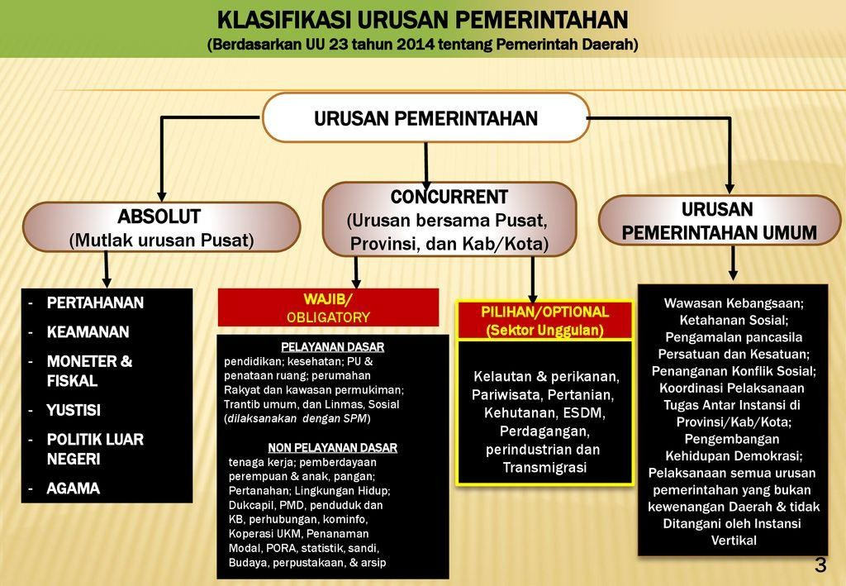

Slide 7
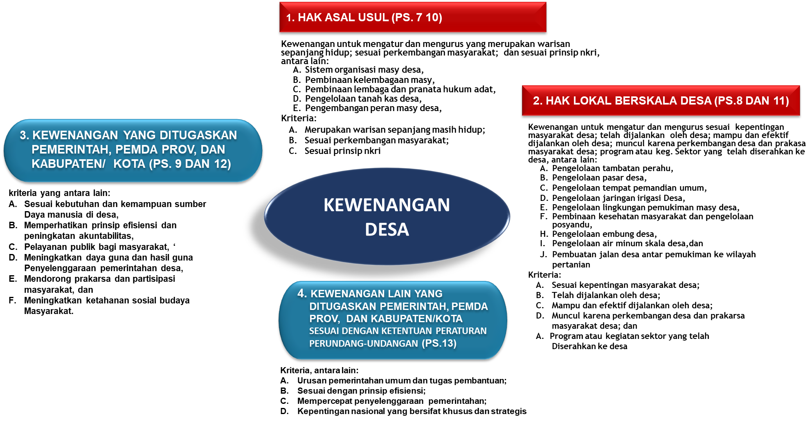
KEWENANGAN DESA

Slide 8













HAKEKAT DAN
TUJUAN PEMBANGUNAN DESA
1
Pemenuhan Kebutuhan Dasar
PASAL 78 UU NO.6
TAHUN 2014 TENTANG DESA
A
2
Pembangunan Sarana dan Prasarana Desa
Tahapan:
Perencanaan
Pelaksanaan
Pengawasan
TUJUAN PEMBANGUNAN DESA
Meningkatkan
kualitas hidup MANUSIA
MELALUI
D
3
Pengembangan Potensi Ekonomi Lokal
Meningkatkan KESEJAHTERAAN
Masyarakat Desa
Mengedepankan Kebersamaan, Kekeluargaan, Kegotongroyongan guna mewujudkan Pengarusutamaan Perdamaian & Keadilan Sosial
Mengurangi Kemiskinan
4
Pengelolaan SDA dan Lingkungan Hidup Berkelanjutan
SESUAI KEWENANGAN DESA

Slide 9













PERENCANAAN PEMBANGUNAN DESA
KESENJANGAN
KONDISI SAAT INI:
Potensi dan Masalah.
MASA DEPAN:
Kondisi yang Diharapkan
Prinsip Dasar:
Berbasis Kewenangan Desa
Musdes Sebagai Forum Tertinggi
Hasil Pengkajian Keadaan Desa
Penyelarasan arah
kebijakan perencanaan pembangunan kabupaten/kota
.
RENCANA PEMBANGUNAN JANGKA MENENGAH DESA (RPMDESA)
DITETAPKAN 3 BLN SETELAH KADES DILANTIK
Thn 1 | Thn 2 | Thn 3 | Thn 4 | Thn 5 | Thn 6
AGENDA TAHUNAN
JULI-SEPT
RENCANA KERJA PEMERINTAH DESA (RKPDesa)
ANGGARAN PENDAPATAN DAN BELANJA DESA
(APBDesa)
Asas: Transparan, Partisipatif, Akuntabel Serta Tertib Dan Disiplin Anggaran
OKT - DES
JAN – DES TAHUN
BERIKUTNYA
PELAKSANAAN KEGIATAN

Slide 10
Pemerintah,Pemprov,Pemka b Binwas Penyelenggaraan Pemdes
Pasal 112 (1) UU 6/2014)
Dapat didelegasikan kepada
perangkat daerah Pasal 112 (2) UU 6/2014
Kecamatan sebagai perangkat daerah Pasal 209 (2f)
UU 23/2014
1. Menyelenggarakan urusan
pemerintahan umum
Tugas : Pasal 10-12 PP 17/2018
2. Mengkoordinasikan
Keg. Pemberdayaan masy.
Upaya penyelenggaraan tramtibum
Penerapan dan penegakan perda
dan perkada
Pasal 50 PP 18/2016
UU 6/2014
Jenis Kewenangan Desa
(Pasal 19)
Berdasarkan hak asal- usul
Lokal berskala desa
Ditugaskan Pemerintah/Pemprov/P emkab
Kewenangan lain yang ditugaskan Pemerintah/Pemprov/P emkab
d. Penyelenggaraan keg. Pemerintahan oleh perangkat daerah di Kecamatan
UU 6/2014
(Bidang Kewenangan
Desa) Pasal 18
Pasal 23
UU 6/2014
Diselenggarakan oleh pemerintah desa (Kades dan perangkat desa)
Pembina Teknis Pemerintahan Desa (PTPD)
Binwas penyelenggaraan Desa
Melaksanakan urusan pemerintahan yang menjadi kewenangan Kab./Kota yang tidak dilaksanakan olehu nit perangkat daerah Kab./Kota yang ada di Kecamatan
Binwas desa oleh
Camat Pasal 154 PP 43/2014
Penyelenggaran Pemdes
Pelaks. Pembangunan desa
Pembina
kemasyarakatan desa
Pemberdayaan masyarakat desa
5. Melaksanakan tugas lain sesuai ketentuan
Mengkoordinasi kan
Tugas Camat
UU 23/2014
Pasal 225 (1)
Pem, Pemprov/, Pemkab memberdayakan masyarakat desa
Pasal 112 (3) UU 6/2014
Melalui pendampingan dalam perencanaan, pelaksanaan pembangunan desa dan kawasan perdesaan
Pendamping masyarakat.
Pasal 128-131 PP 43/2015
Pelatihan dan binwas

Slide 11
BINWAS DESA OLEH CAMAT
FASILITASI
Penyusunan Peraturan Desa dan Peraturan Kepala Desa
Administrasi Tata Pemerintahan Desa
Pengelolaan Keuangan Desa dan Pendayagunaan Aset Desa
Penerapan dan Penegakan Peraturan Perundang-undangan
Pelaksanaan Tugas Kades dan Perangkat Desa
Pelaksanaan PilKades
Pelaksanaan Tugas dan Fungsi BPD
Sinkronisasi Perencanaan Pembangunan Daerah dan Pembangunan Desa
Penetapan Lokasi Pembangunan Kawasan Pedesaan
Penyelenggaraan Trantibum
Pelaksanaan Tugas, Fungsi dan Kewajiban Lembaga Kemasyarakatan
Penyusunan. Perencanaan Pembangunan Partisipatif
Kerjasana Antar Desa dan Kerjasama desa dengan Pihak Ketiga
Penataan, Pemanfaatan dan Pendayagunaan Ruang, serta Penetapan
dan Penegasan Batas Desa
Penyusunan Program dan Pelaksanaan Pemberdayaan Masyarakat Desa
KOORDINASI
Pendampingan Desa diwilayahnya
Pelaksanaan pembangunan Kawasan perdesaan
diwilayahnya
REKOMENDASI
Pengankatan dan Pemberhentian Perangkat Desa

Slide 12














RANCANGAN INDUK STRATEGI PENGEMBANGAN KAPASITAS
APARATUR DESA
sebagai
Arah Kebijakan dan Strategi Pengembangan Kapasitas Aparatur Desa

Slide 13




Pengertian Pengembangan Kapasitas
Kapasitas:
penguasan pengetahuan dan informasi maupun keterampilan dalam menerapkan instumen kebijakan dan program untuk menjalankan fungsi-fungsinya secara efektif dan efisien.
merupakan prakarsa untuk melakukan inovasi atau pembaharuan terhadap pengelolaan pembangunan, pemerintahan dan kemasyarakatan agar desa berkembang lebih dinamis dan maju mencapai visi dan misi yang digariskan (leba:2015)
Pengembangan kapasitas :
suatu proses untuk melakukan serangkaian gerakan perubahan multi-level didalam individu, kelompok organisasi dan sistem dalam rangka untuk memperkuat penyesuaian individu dan organisasi, sehingga dapat tanggap terhadap perubahan lingkungan yang ada (Morison;2014)
Fokus Pengembangan Kapasitas
Developing of the human resources (pengembangan SDM)
Strengthening of organization (penguatan organisasi)
Reforming of institution (penataan kelembagaan). (Merilee S.Grindle; 2014)

Slide 14


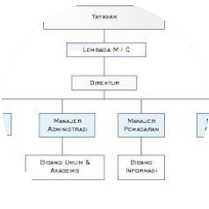

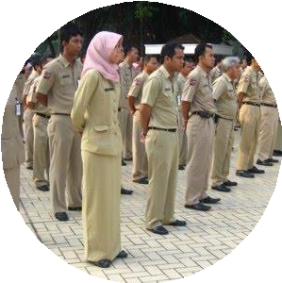
Konsepsi Pengembangan Kapasitas
ORGANISASI & TATA LAKSANA
(Sumber daya, struktur organisasi, tata laksana, manajemen informasi dan mekanisme pengambilan keputusan)
SISTEM & PROSEDUR
(Peraturan Perundang- undangan dan kebijakan pendukung lainnya)
SUMBER DAYA
MANUSIA
(Pengetahuan, keterampilan dan sikap, etika)

Slide 15








4 Pilar 15 Strategi
Penguatan Pengetahuan, Keterampilan dan Sikap Aparatur Desa
Penguatan Organisasi dan Kelembagaan Pemerintahan Desa
Penguatan Sistem dan Prosedur Pendukung Pemerintahan Desa
Pengembangan Sistem Informasi dan Koordinasi PKAD
Strategi 1: Pelaksanaan proses dan kegiatan belajar aparatur desa di desa sesuai dengan kapasitas dan karakter belajar aparatur desa
Strategi 2: Revitalisasi peran Kecamatan sebagai agen dan poros strategis pengembangan kapasitas aparatur desa
Strategi 3: Penguatan peran Kabupaten sebagai motor perencanaan, penyelenggaraan dan pemantauan kegiatan pengembangan kapasitas aparatur desa
Strategi 4: Pengembangan dan penyiapan standardisasi mutu belajar aparatur desa
Strategi 5: Pengembangan materi dan alat belajar yang bersifat inovatif serta mendukung dan memampukan proses belajar mandiri
Strategi 6: Penyiapan peraturan dan prosedur internal desa untuk mendukung penyelenggaraan pemerintahan desa yang berkualitas
Strategi 7: Penerapan regulasi terkait dengan standard dan mutu penyelenggaraan pemerintahan desa lainnya melalui fasilitasi, pendampingan, pemantauan dan evaluasi yang berkesinambungan
Strategi 8: Pengembangan dan pelaksanaan sistem penilaian kinerja aparatur pemerintahan desa
Strategi 9: Harmonisasi struktur dan institusi Pembina pemerintahan desa di berbagai tingkatan pemerintahan untuk meningkatkan efektifitas dukungan dan pembinaan terhadap desa
Strategi 10: Perumusan dan harmonisasi kebijakan dan regulasi di berbagai tingkatan pemerintahan untuk mendorong efektifitas PKAD
Strategi 11: Penyediaan dan mobilisasi anggaran dari berbagai sumber untuk mendukung pelaksanaan PKAD
Strategi 12: Pengkajian dan pengembangan sistem insentif/disinsentif bagi seluruh pemangku kepentingan dalam lingkup PKAD
Strategi 13: Pengembangan database dan sistem informasi PKAD yang bersifat menyeluruh dan terintegrasi dengan kerangka monitoring dan evaluasi PKAD, evaluasi perkembangan desa, dan sistem penilaian kinerja aparatur
Strategi 14: Pengembangan dan pelaksanaan monitoring dan evaluasi PKAD secara berkala dan pemanfaatan hasilnya sebagai umpan-balik bagi pemangku-kepentingan PKAD
Strategi 15: Pengembangan platform komunikasi, koordinasi dan kerjasama antar pemangku kepentingan di berbagai tingkatan terkait dengan penyelenggaraan pemerintahan dan pelaksanaan pembangunan desa

Slide 16









sebagai
PENGEMBANGAN KAPASITAS APARATUR DESA TERPADU
Program dan Kegiatan Pengembangan Kapasitas Aparatur Desa

Slide 17

Konsep Dasar PKAD Terpadu
PKAD Terpadu : suatu program pengembangan kapasitas bagi aparatur desa yang ditujukan kepada seluruh aparatur desa dan aparatur pemerintahan supra-desa yang turut memberikan pengaruh signifikan terhadap tingkat perkembangan kapasitas aparatur desa, dengan sasaran akhir berupa tercapainya pengembangan kapasitas aparatur desa secara masif dan dalam waktu singkat
Tujuan PKAD Terpadu : pelaksanaan dan penyelenggaraan upaya PKAD yang bersifat menyeluruh, masif dan sinergis, dengan berlandaskan pada pemahaman atas: kedudukan dan dinamika interaksi antara aparatur desa dan aparatur pemerintahan supra-desa, karakteristik kapasitas sistemik, serta prinsip-prinsip pengembangan kapasitas yang efektif

Slide 18


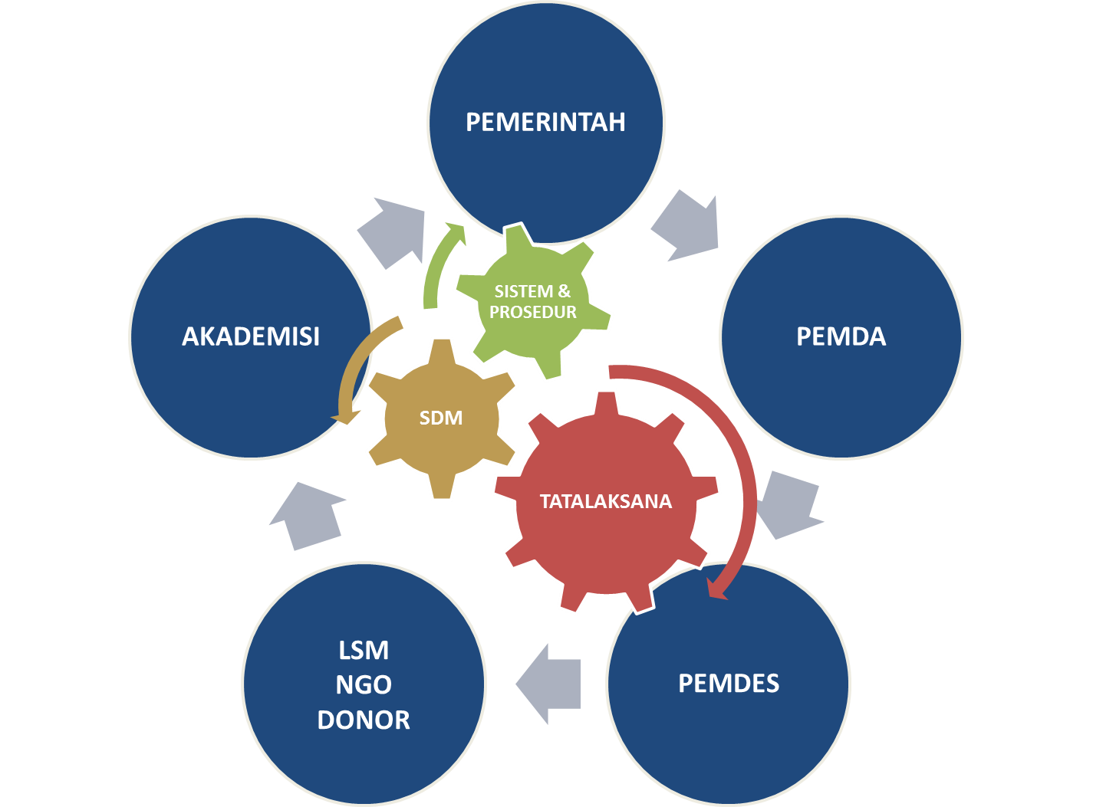
Stakeholder PKAD Terpadu
PKAD TERPADU
(PUPD, PbMAD, P-PTPD, PKAK & PKAPP)

Slide 19
Pembina Teknis Pemerintahan Desa (PTPD)
Aparatur Sipil Negara (ASN) yang bertugas di kantor kecamatan yang dibekali dengan pengetahuan , keterampilan dan sikap kerja melalui pelatihan khusus untuk menggerakkan perubahan dilingkungan pemerintahan desa dan melaksanakan pendampingan kepada pemerintah desa dalam proses pelaksanaan tata kelola pemerintahan desa
Maksud adanya PTPD
Membantu camat dalam pelaksanaan fungsi binwas penyelenggaraan pemerintahan desa
Membantu camat menjadi coordinator pendamping desa
Membantu mempertemukan kepentingan antara pemerintah kabupaten dengan pemerintah desa
Menjadi pendamping bagi pemerintah desa dalam pelaksanaan tata Kelola
pemerintahan desa yang efektif dan efisien berdasarkan kewenangan desa

Slide 20







Aparatur Kecamatan sebagai PTPD

Slide 21
Tugas PTPD (Sesuai PP 43/2014)
Memfasilitasi :
Penyusunan Peraturan Desa dan Peraturan Kepala Desa
Administrasi Tata Pemerintahan Desa
Pengelolaan Keuangan Desa dan Pendayagunaan
Aset Desa
Penerapan dan Penegakan Peraturan Perundang- undangan
Pelaksanaan Tugas Kades dan Penagkat Desa
Pelaksanaan Pilkades
Pelaksanaan Tugas dan Fungsi BPD
Sinkronisasi Perencanaan Pembangunan Daerah dan Pembangunan Desa
Penetapan Lokasi Pembangunan Kawasan Pedesaan
Penyelenggaraan Trantibum
Memfasilitasi :
Pelaksanaan Tugas, Fungsi dan Kewajiban Lembaga Kemasyarakatan
Penyusunan. Perencanaan Pembangunan Partisipatif
Kerjasama Antar Desa dan Kerjasama desa dengan Pihak Ketiga
Penataan, Pemanfaatan dan Pendayagunaan Ruang,
serta Penetapan dan Penegasan Batas Desa
Penyusunan Program dan Pelaksanaan Pemberdayaan Masyarakat Desa
Pendampingan Desa di wilayahnya
Pelaksanaan pembangunan kawasan perdesaan di wilayahnya
Rekomendasi
Pengangkatan dan pemberhentian perangkat Desa;
Koordinasi

Slide 22
Pola Perubahan Peran Kecamatan Dengan Adanya PTPD
Pertama, kecamatan melakukan lebih banyak peran binwas dalam tata kelola pemerintahan desa, jika dibanding dengan sebelum adanya PTPD, (terjadi peningkatan kuantitas pembinaan dan pengawasan desa)
Kedua, kecamatan melakukan kegiatan binwas desa yang sama, namun dengan kualitas yang lebih baik, (terjadi peningkatan kualitas pembinaan dan pengawasan desa).
Ketiga, tidak ada perubahan dalam peran kecamatan dalam binwas desa

Slide 23
Faktor2 yang memengaruhi Implementasi P-PTPD
Regulasi, belum ada regulasi dan petunjuk yang memperjelas posisi, fungsi dan peran PTPD
Anggaran, belum tersedianya anggaran karena belum adanya dasar hukum PTPD
Kepemimpinan Camat, ketergantungan kepada figure pemimpin masih sangat kuat, apalagi
dengan status formal yang masih rendah
Dukungan Kabupaten, dukungan pemerintah kabupaten masih terbatas karena belum adanya pola pembinaan yang menyeluruh, ketersedian anggaran dan panduan teknis yang juga terbatas.
Mutasi dan Penguatan Kapasitas, pergantian staf yang cukup sering dan staf penganti tidak memperoleh pembekalan yang cukup untuk menggantikan peran PTPD
Manfaat atau Insentif menjalankan P-PTPD,:
  Bagi PTPD, menjadi PTPD merupakan tugas, namun pengembangan kapasitas yang dimiliki membuat mereka lebih dihargai oleh desa
  Bagi Kecamatan, PTPD meningkatkan peran dan membantu kecamatan dalam binwas pemerintahan desa
  Bagi UPTD yang ikut dalam Tim PTPD mereka dapat mendorong program sector mereka dalam perencanaan pembanguna desa
  Bagi Kabupaten, PTPD membantu mengawal proses administrasi dari desa, yang tidak banyak berimplikasi pendanaan

Slide 24
Pandangan Desa, Kecamatan dan Kabupaten terhadap Model P-PTPD
Desa, PTPD belum bisa memenuhi semua kebutuhan desa yang beragam
sesuai dengan kemajuan tiap-tiap desa
Kecamatan, PTPD meningkatkan marwah dan peran kecamatan, yang sebelumnya posisi kecamatan “belum dianggap” oleh desa. PTPD juga berfungsi mengawasi pengelolaan dana desa untuk menghindari kesalahan dalam pengelolaan Keuangan Desa
Kabupaten, PTPD membantu memperpendek jarak jangkau pembinaan, terutama untuk kabupaten yang jumlah desanya banyak dan jaraknya berjauhan, namun belum semuanya berjalan dengan baik karena keterbatasan kapasitas PTPD

Slide 25

